Slide 1

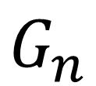


$$G_{n}$$
1
4
2
7
3
6
5
8
$$P_{2}=\left\{1, 4, 5, 6\right\}，$$
$$P_{3}=∅，$$
$$P_{5}=\{6\}$$

